Slide 1
Modulo 1
Aspectos Introductorios a la Psicología del Deporte
# DE CLASE
Clase N°2
Lic. Luis Gómez Correa
#ElPoderDeUnaGranDecisión
17/07/2023

Slide 2
La Psicología del Deporte y su Relación con otros Deportes

Slide 3
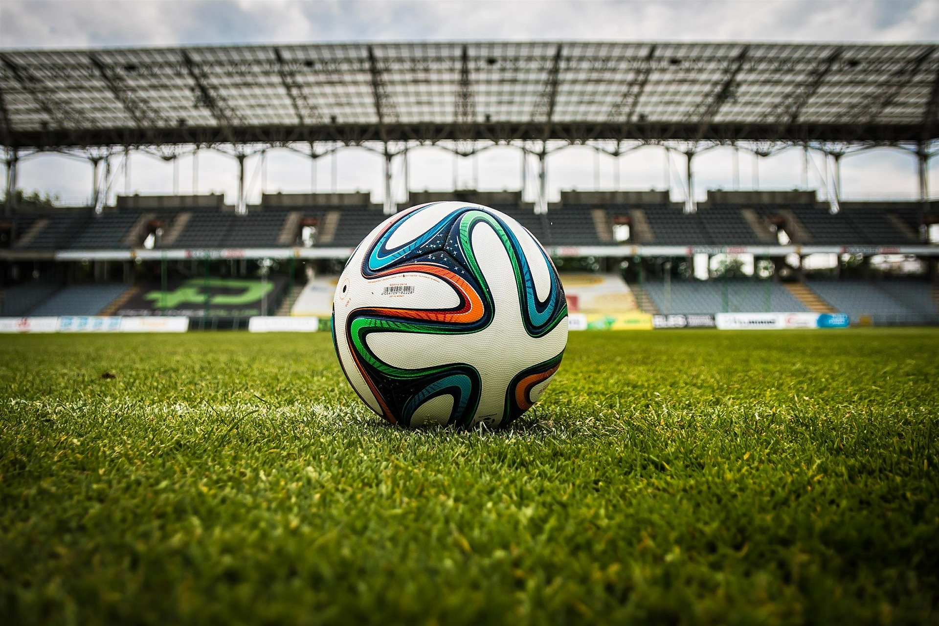
La psicología del deporte es la ciencia que se ocupa de todos los aspectos psíquicos presentes en toda disciplina deportiva.
Digamos que toda acción deportiva implica sensaciones, pensamientos, emociones, voluntad e inteligencia.
Los deportistas requieren de un entrenamiento:
Técnico
Táctico
Físico
Psicologico
Nutrición
Control medico

Slide 4
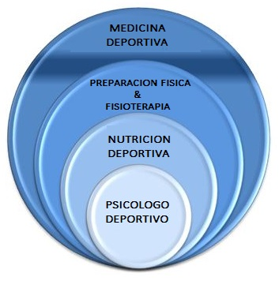
La inversión tanto del esfuerzo propio como de los recursos externos empleados ha de verse justificada mediante un rendimiento óptimo.
Al cumplir con estos objetivos de manera eficaz, hace que el deportista requiera de profesionales que contribuyan a su optimo rendimiento; entre estos profesionales se encuentra el psicólogo deportivo (Viadé Sanzano, 2003).

Slide 5
La Psicología ha sido tradicionalmente aplicada al deporte de élite, y cada vez son más los profesionales que intervienen en este campo.
Hoy en día, numerosos deportistas tanto de deportes individuales como colectivos, cuentan con la figura de un psicólogo deportivo para trabajar su preparación mental.

Slide 6
Con el paso del tiempo ha ido en aumento la importancia que se concede a los factores psicológicos para optimizar el rendimiento deportivo

Slide 7
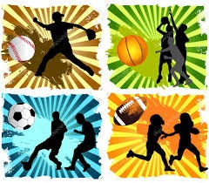
Clasificación de los deportes según distintos autores
Michael Bouet, en 1968, clasificó los deportes según la experiencia vivida en su práctica, formando 5 grupos:
Deportes Atléticos.
Deportes de Combate.
Deportes en Contacto con la Naturaleza.
Deportes Mecánicos.
Deportes de Pelota.

Slide 8
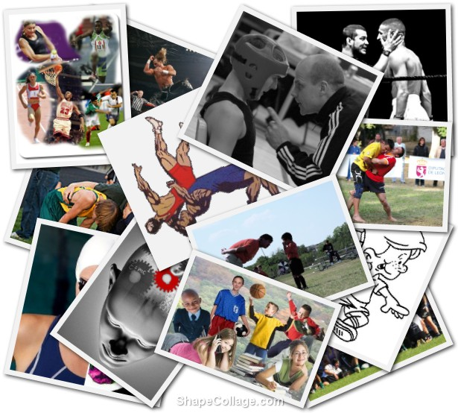
Clasificación de los deportes según distintos autores
M. Durand en 1968, publico su clasificación de los deportes según la enseñanza recibida en su práctica, formando 4 grupos:
Deportes al Aire Libre
Deportes Colectivos.
Deportes de Combate.
Deportes Individuales.

Slide 9
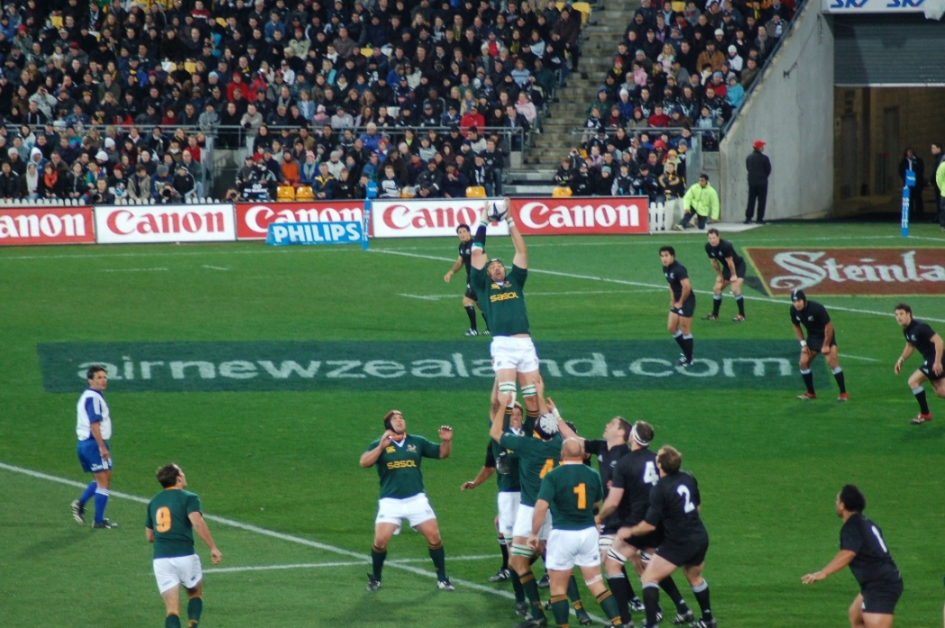
Clasificación de los deportes según distintos autores
Lev Parlovich Matveev en 1975 fue quien procedió a una nueva clasificación de los deportes, en este caso según el tipo de esfuerzo realizado en su práctica:
1. Deportes de Potencia Muscular.
Halterofilia, Powerlifting, Crossfit,
2. Deportes de Resistencia
Pesas, Natación, Ciclismo, Aeróbicos
3. Deportes de Equipo
Fútbol, Básquet., Voleibol, Softbol, Béisbol.
4. Deportes de Combate
Esgrima, Boxeo, Judo, Karate, Lucha, TKD.
5. Deportes Complejos
Surf, Automovilismo, Gimnasia, Ciclismo.
Hockey, Artes marciales mixtas

Slide 10
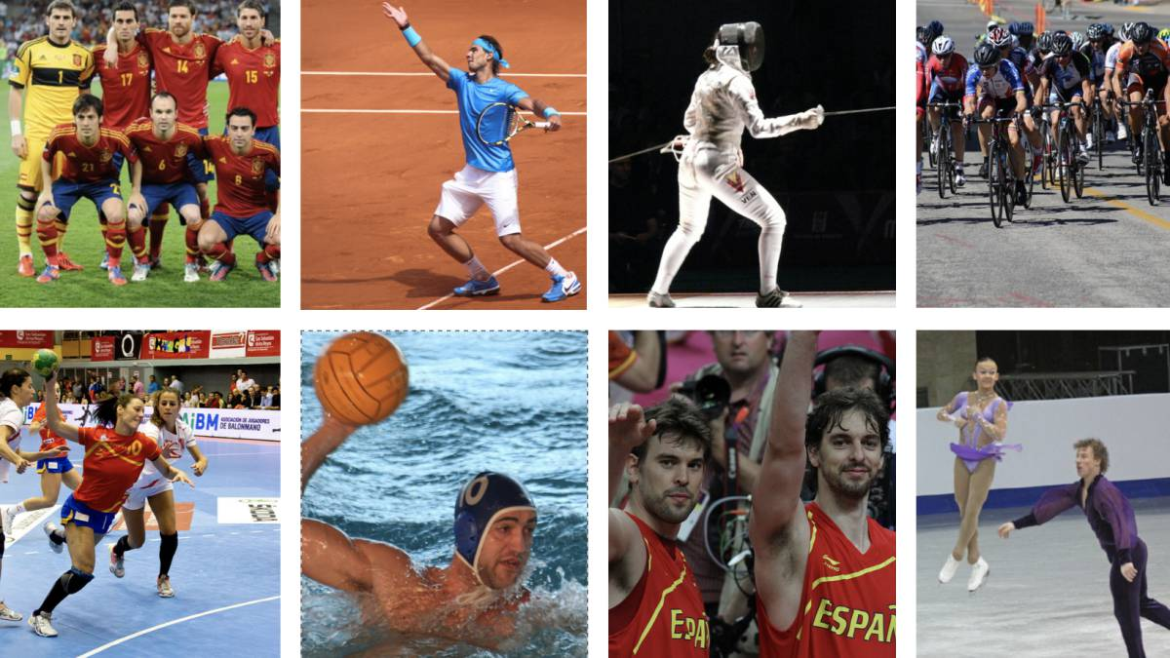
Clasificación de los deportes según distintos autores
Blázquez y Hernández en 1984 proponen 4 grandes grupos que a su vez se subdividen en otros:
Deportes Individuales. Atletismo, Billar, Ciclismo. Esquí, Gimnasia.
Deportes de Oposición. Tenis de campo, Esgrima, Squash, Lucha.
Deportes de Cooperación. Carreras por relevos, Natación
Deportes de Cooperación-Oposición. Voleibol, Frontón, Fútbol

Slide 11
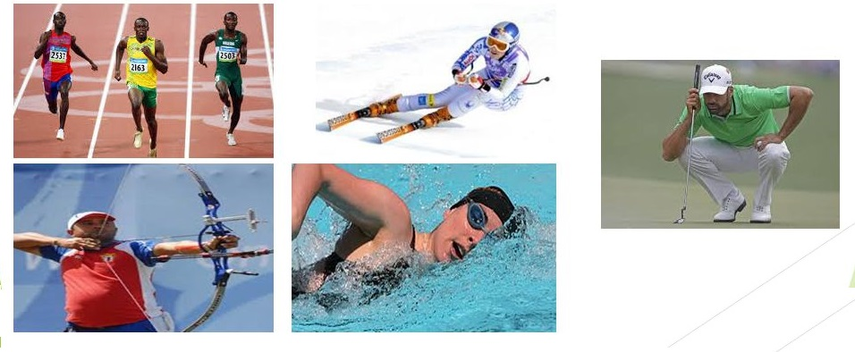
Clasificación de los Deportes según Distintos Autores
Hay muchas clasificaciones más, como la de Deví y Perió, García Ferrando pero las más destacadas son:
Según la época:
Verano
Invierno
Según el número de participantes:
Individuales
Colectivos
Según el lugar donde se practican:
Interior (indoor)
Exterior (outdoor)

Slide 12
Según la puntuación:
De Calificación y Votación
Con enfrentamiento (boxeo, judo…).
Sin enfrentamiento (gimnasia, natación sincronizada…).
De Anotación
Colectivos con enfrentamiento (fútbol, baloncesto…).
Individuales con enfrentamiento (tenis, esgrima…).
Individuales sin enfrentamiento (tiro…).
De Medición
De oposición directa e indirecta (atletismo, natación, remo…)

Slide 13
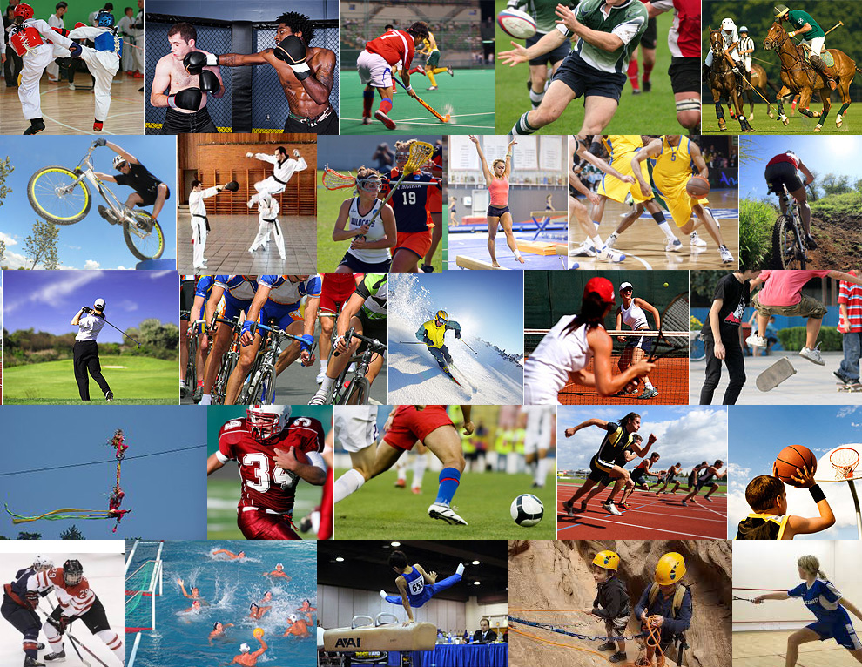
Deportes Colectivos e Individuales
El trabajo del psicólogo deportivo no es igual para el deportes colectivo e individual, cada disciplina deportiva es un mundo diferente.
Está claro que dependiendo principalmente de la modalidad deportiva en la que estemos trabajando la intervención será diferente.

Slide 14
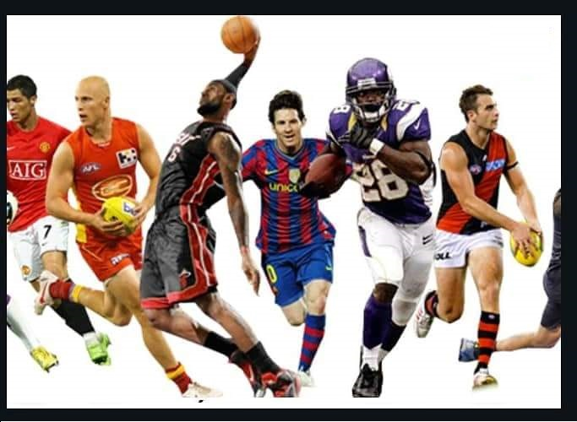
Deportes Colectivos
Definición de deportes colectivos
Los deportes colectivos son: situaciones socio motrices en las que la incertidumbre se encuentra en el compañero, en el medio y en el adversario.
Definición actual
Son situaciones socio motrices en las que los participantes establecen relaciones de cooperación y oposición determinadas por un reglamento.

Slide 15
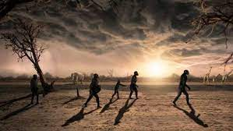
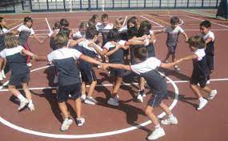
Origen de los deportes de equipo
El origen de los deportes de equipo, se encuentra en las actividades físicas lúdicas de índole cooperativo que realizaba el hombre primitivo.
Dentro de las mismas hay que destacar los juegos de pelota. que se han encontrado por todo el mundo y en diferentes periodos históricos.
Durante el siglo XVIII se empezaron a introducir los deportes colectivos en el ámbito educativo. Este fue el caso del fútbol, que empezó a practicarse en las escuelas publicas.

Slide 16
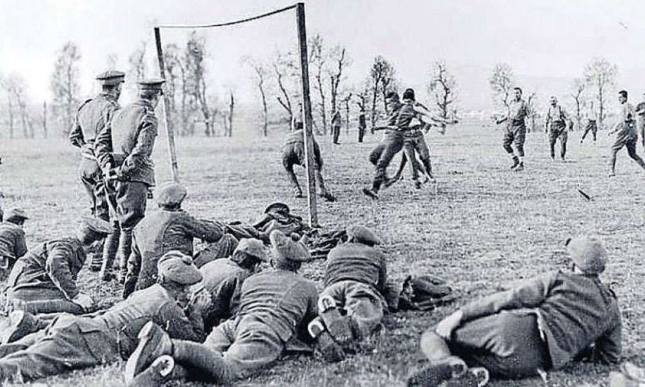
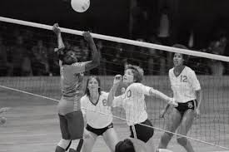
Como consecuencia de su gran difusión, se empezaron a crear las primeras federaciones nacionales con el fin de unificar las normas, que variaban de unas regiones a otras.
Por otra parte, los conflictos bélicos que tuvieron lugar en los siglos XIX y XX propiciaron la rápida expansión de los deportes de equipo
Este es el caso del voleibol, que fue introducido en Europa por los estadounidenses durante la 2ª Guerra Mundial.
El voleibol es un deporte muy utilizado en educación física, sobre todo en secundaria.

Slide 17
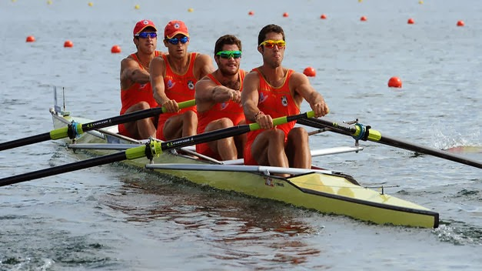
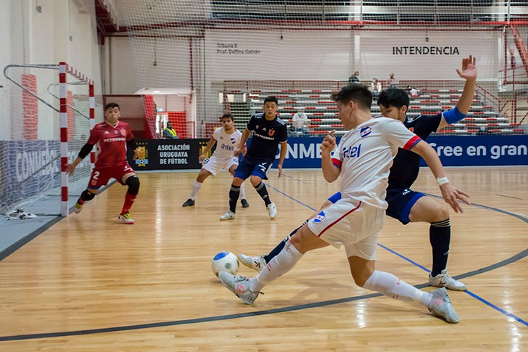
Tipos de deportes colectivos
Existen numerosas clasificaciones de los deportes colectivos, las cuales se realizan en función de algún criterio.
Según la relación entre los participantes, distinguimos entre deportes de:
Cooperación: son situaciones socio motrices en las que sus participantes tienen que colaborar para conseguir un objetivo. (por ej. El Remo).
Cooperación-oposición: en estos deportes hay que cooperar con compañeros para alcanzar el objetivo propuesto y evitar que los adversarios hagan lo mismo (por ej. El futsal).

Slide 18
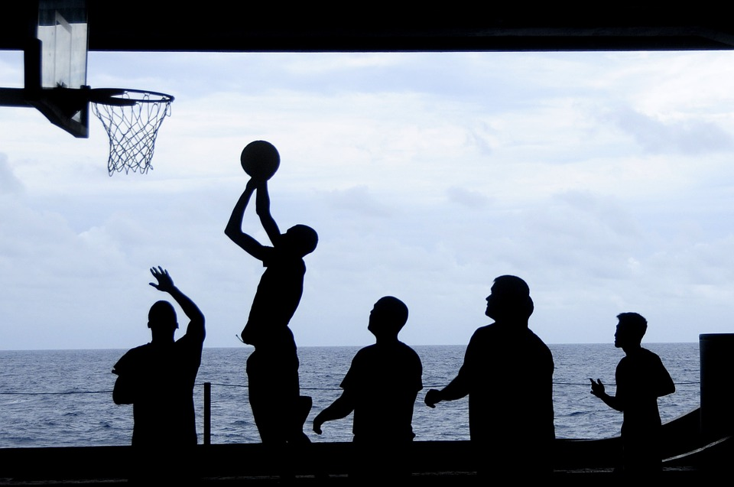
Atendiendo a la disposición de los jugadores dentro del terreno de juego, diferenciamos entre zona de juego:
Separada: se presenta en aquellas disciplinas deportivas en las que cada equipo juega dentro de un campo del que no puede salir (por ej. El voleibol).
Compartida: la encontramos en actividades deportivas en las que los jugadores de los dos equipos pueden moverse libremente por el espacio (por ej. El balonmano).

Slide 19
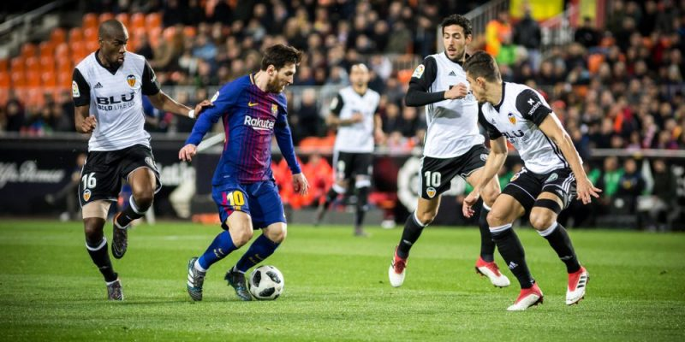
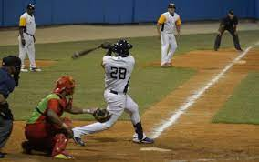
Otras clasificaciones de los deportes de equipo
En lo que respecta al tipo de participación, observamos que puede ser:
Simultanea: en estos deportes los jugadores de ambos conjuntos intercambian, sin un orden preestablecido, acciones de ataque y defensa (por ej. El fútbol).
Alternativa: se presenta en aquellas disciplinas deportivas en las que se establecen turnos de ataque y defensa (por ej. El béisbol).
Cabe mencionar que el béisbol es un deporte que se practica en muchos países alrededor del mundo.

Slide 20
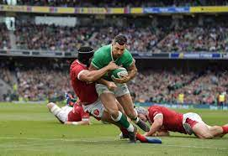
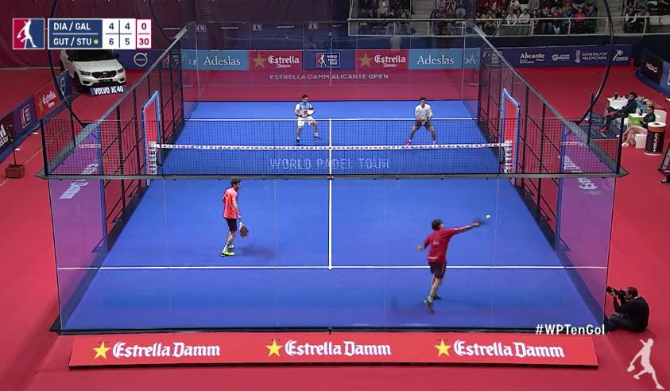
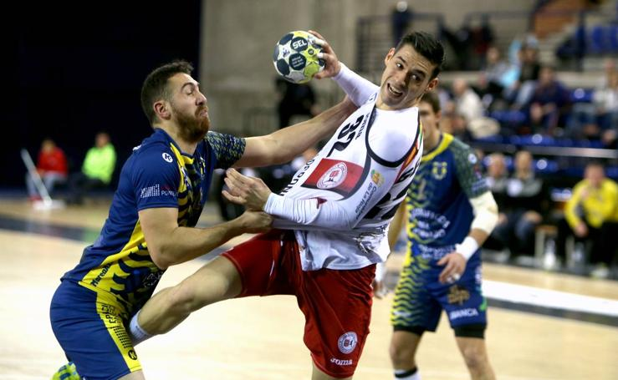
Tomando en consideración la clasificación anterior los deportes de equipo se clasifican en:
Juegos realizados en un espacio compartido, con alternancias, y sin una fluidez rítmica preestablecida (por ej. El rugby).
Juegos realizados en un espacio compartido, dividido por una red, con alternancias rítmicas preestablecidas (por ej. El pádel).
Juegos realizados en un espacio compartido con alternancias rítmicas preestablecidas (por ej. Balón mano).

Slide 21
Características de los deportes colectivos
Los deportes de equipo presentan una cierta complejidad, ya que existe una mayor demanda de comunicación motriz que en los individuales.
Esto se debe a que se establecen relaciones de cooperación entre los participantes.
Por otra parte, tener en cuenta al compañero implica un aumento de dificultad en el mecanismo de decisión.
Hay que señalar que en este tipo de deportes el Feedback predominante es el externo.
Esto se debe a que el jugador deberá de prestar atención a la posición del móvil, la de los compañeros y la de los adversarios.

Slide 22
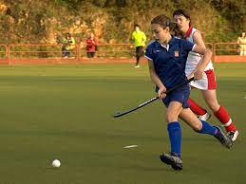
No obstante, el Feedback interno presenta una gran importancia, ya que permite al deportista ajustar su desempeño técnico-táctico en función de los resultados conseguidos.
Al respecto, cabe mencionar que la técnica, la táctica y la condición física tienen la misma importancia sobre el rendimiento.
Esto se debe a que el éxito en la ejecución de un gesto depende del grado de desarrollo de las capacidades físicas básicas, de la aptitud motora y de las experiencias de movimiento.

Slide 23
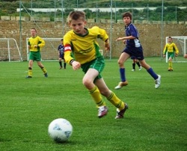
En lo que se refiere a la puntuación, se expresa de diferentes formas: goles en el fútbol, puntos en el baloncesto y ensayos en el rugby, entre otros.
Asimismo, cada deporte de equipo presenta un reglamento que rige su desarrollo. Entre las cuestiones que contempla se encuentran: el espacio, el tiempo y las acciones permitidas

Slide 24
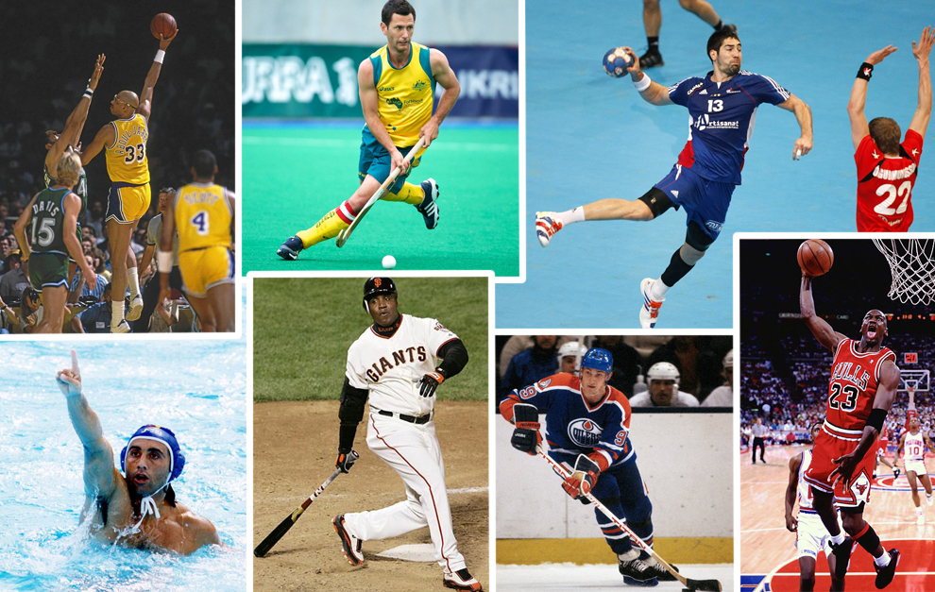
¿Cuántos tipos de Deportes Colectivos Existen?
Existen muchos deportes colectivos conocidos y practicados alrededor del mundo. Entre ellos podemos mencionar los siguientes:
Fútbol 11
Fútbol sala
Fútbol playa
Básquetbol
Voleibol
Voleibol playa
Balonmano,
Béisbol
Softball
Rugby
Polo
Waterpolo
Hockey sobre césped
Hockey sobre hielo
Hockey pista

Slide 25
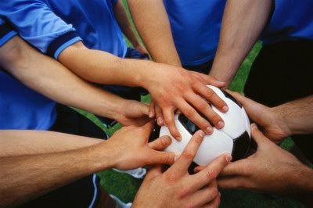
¿Qué habilidades psicológicas se desarrollan en los Deportes Colectivos?
Fortaleza Mental:
Auto Confianza.
Motivación.
Atención y Concentración.
Control Emocional.
Imaginería o Visualización
Actitud positiva.
Reto Deportivo.
Favorecen la socialización.
Mejora de la relación familiar.
El trabajo en equipo.
Desarrollan la solidaridad.
Fomentan la camaradería.

Slide 26
Beneficios de los Deportes Colectivos
Es importante hacer de la práctica deportiva un hábito. Cuando se realiza de forma asociada a la diversión las personas siente que el deporte no supone una obligación.
Es muy común que los deportes colectivos sean asociados de forma más divertida que los individuales.
El deporte colectivo no sólo se trata del fútbol o el baloncesto, una actividad colectiva también puede ser un entrenamiento..

Slide 27
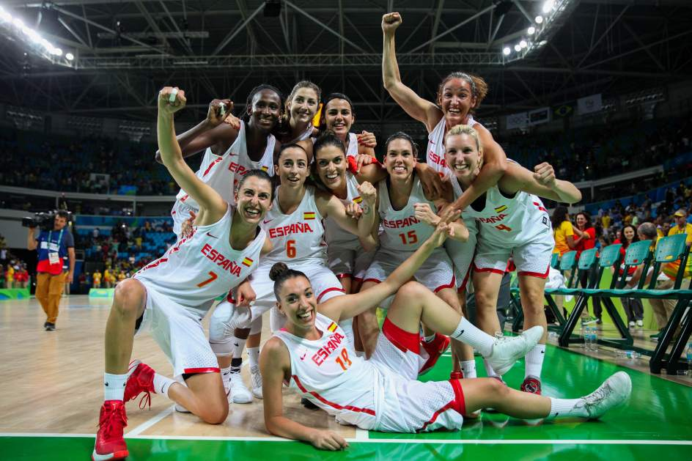
Los deportes colectivos son los que aportan los beneficios propios de realizar ejercicios, pero que además poseen el beneficio extra de realizarse de forma compartida

Slide 28
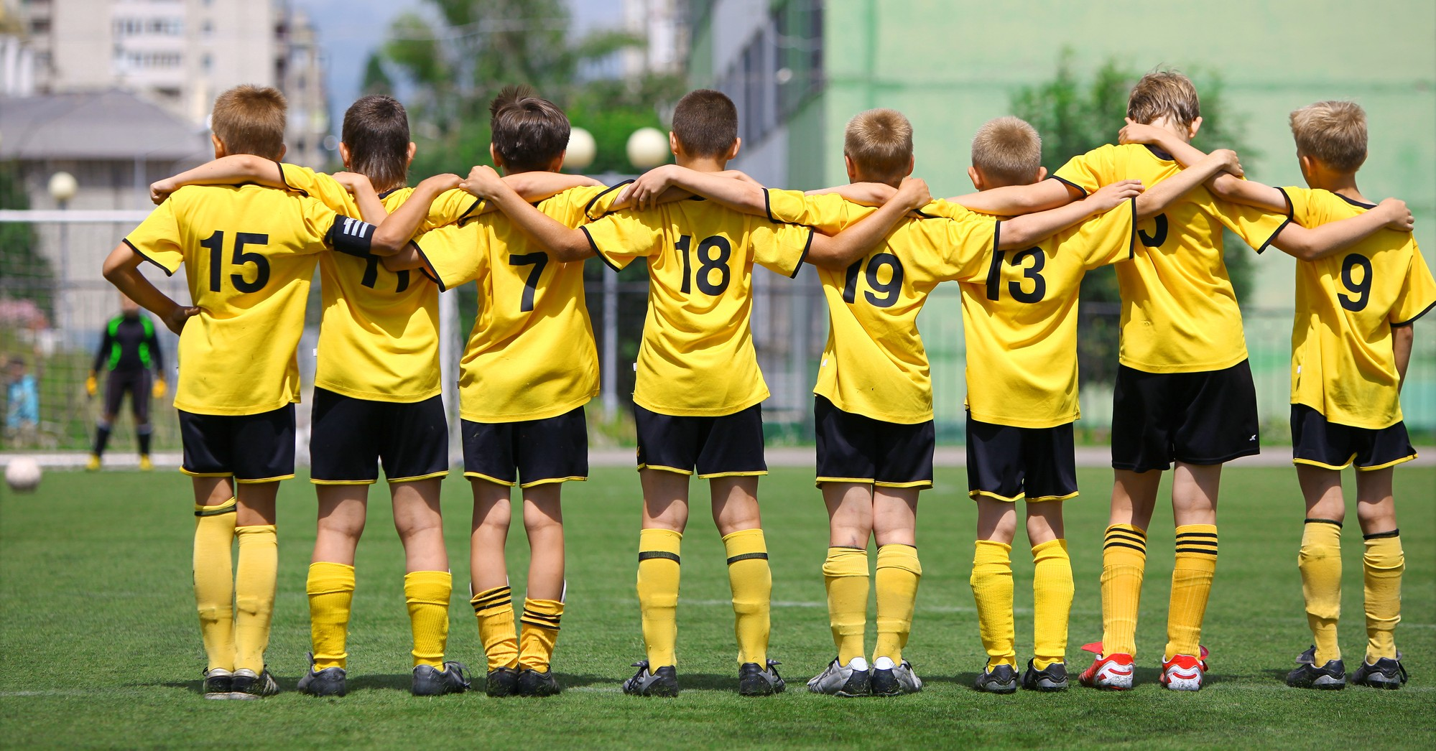
Beneficios de los deportes colectivos
Los beneficios de practicar deportes colectivos y actividades dirigidas mejoran física, mental y socialmente.
La Confianza
Cuando se realiza deporte se potencializa una habilidad para progresar y mejorar.
El hecho de entrenar y mejorar las capacidades físicas, aumenta en grupo, porque se transmite una imagen de uno mismo con los demás, algo muy efectivo para potenciar tu autoconfianza.

Slide 29
Beneficios de los Deportes Colectivos
La Motivación
Las prácticas colectivas del deporte poseen la cualidad de que el grupo nota y señala los cambios y progresos de los integrantes del grupo.
Es común que en este entorno se inciten unos a otros para alcanzar objetivos y para seguir practicando la actividad.

Slide 30
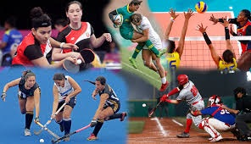
Beneficio de los Deportes Colectivos
Ejercicios constantes:
La actividad colectiva requiere horarios marcados y compromiso. De este modo, el ejercicio colectivo ayuda a practicar el deporte de forma constante y con disciplina.
Están dirigidos a:
Los deportes colectivos, al estar dirigidos por entrenadores, garantizan el correcto entrenamiento y lo dividen en tres fases: calentamiento, trabajo y vuelta a la calma. De este modo, se reduce el riesgo de sufrir lesiones

Slide 31
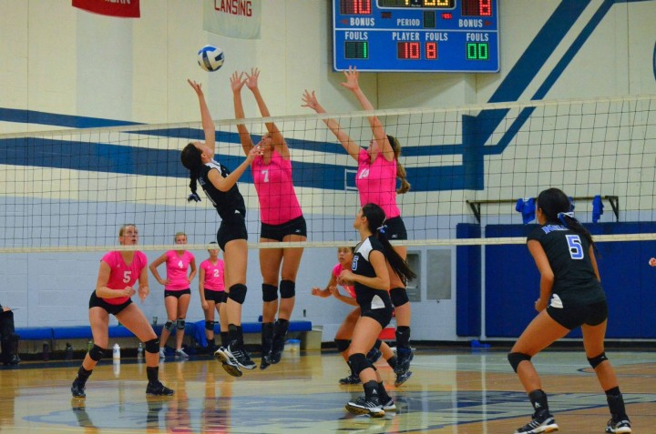
Beneficios de los Deportes Colectivos
Mejoran el trabajo en equipo
Las personas que realizan actividades colectivas o deportes en grupo, saben trabajar en equipo.
Son personas que aprenden a coordinarse, algo que se aplica también en ámbitos sociales y laborales.

Slide 32
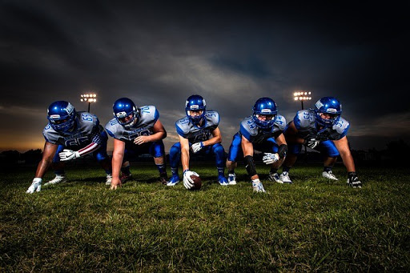
Beneficio de los Deportes Colectivos
Incentiva la competencia sana:
En los deportes colectivos o grupales se compara constantemente el trabajo personal con el del grupo, se realizan ejercicios en comparación con otros integrantes y es común que se establezcan metas de superación entre los integrantes. Fijarse en otras personas favorece la competitividad sana
Se Divierten:
En el mayor de los casos los entrenamientos individuales tiene un objetivo concreto y pueden llegar a ser aburridos. Asistir a clases colectivas o participar en actividades dirigidas tiende a ser más dinámico y divertido. El hecho de entrenar con mas personas favorece la interacción a la hora de realizar un ejercicio común.

Slide 33
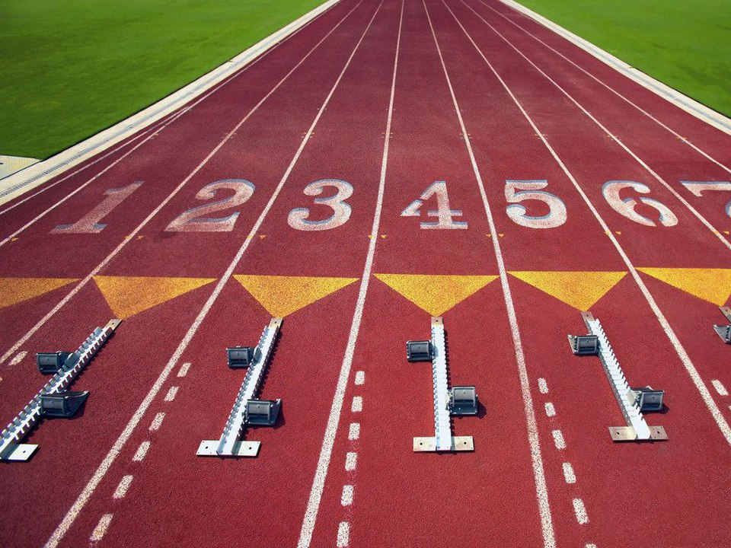
Deportes Individuales
En los deportes Individuales la eficacia dependerá del dominio de la técnica y de la condición física y de las aptitudes de movimiento.
Los deportes individuales son todas aquellas disciplinas deportivas que se pueden realizar de manera solitaria, es decir, no se requiere acompañamiento para poderlas practicar. De modo que, el participante tiene que luchar contra si mismo, superar una marca en atletismo, recorrer una gran distancia determinada o un combate de boxeo por puntos.
Ruiz (2012),

Slide 34
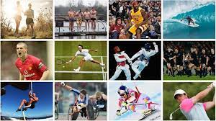
¿Cuántos tipos de Deportes Individuales existen?
Existen muchos deportes individuales conocidos y practicados alrededor del mundo. Entre ellos podemos mencionar los siguientes:
Ajedrez‎
Artes marciales‎
Atletismo
Bádminton
Boxeo
Canotaje
Ciclismo
Halterofilia
Judo
Kárate
Lucha libre
Pentatlón moderno
Skate
Surf
Taekwondo
Natación
Saltos
Equitación
Escalada deportiva
Esgrima
Gimnasia
Golf
Tenis
Tenis de mesa
Tiro con arco
Tiro olímpico
Triatlón
Ultra Trail
Vela

Slide 35
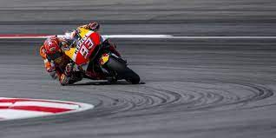
¿Qué son los Deportes Individuales?
Son deportes en donde el competidor no rivaliza con otros atletas, sino consigo mismo, con sus tiempos registrados, con su trayectoria etc.
De esta manera, los objetivos del atleta están fijados de antemano y tienen que ver con el desarrollo de ciertas destrezas.
El adversario y compañero del deportista es él mismo, la autoevaluación y la autodisciplina forman parte de los deportes individuales, ya que no habrá a quien echarle la culpa en caso de que no haya avance.

Slide 36
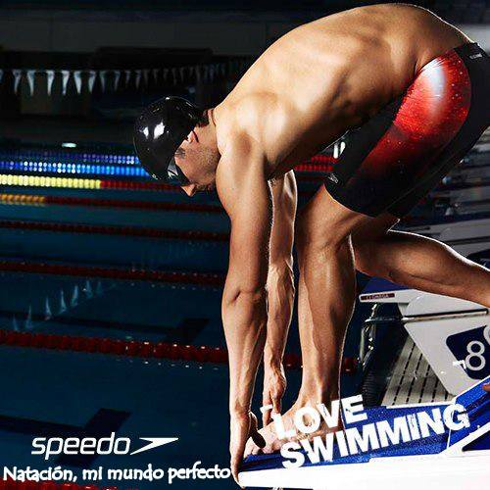
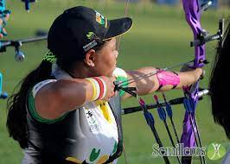
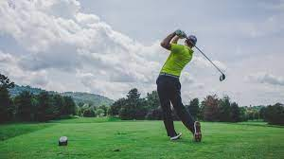
¿Qué habilidades psicológicas se desarrollan en los Deportes Individuales?
Estas son las Habilidades Psicológicas que se encuentra en los deportes individuales llamado también Fortaleza Mental:
Auto Confianza.
Motivación.
Atención y Concentración.
Control Emocional.
Imaginación y Visualización
Actitud positiva
Reto Deportivo.
Activación
Estrés
Ansiedad Pre competitiva
Estas habilidades psicológicas son entrenables, por lo que la psicología deportiva tiene como objetivo potenciar las habilidades psicológicas ya existentes en el deportista y/o corregir aquellas que están en un nivel deficitario

Slide 37
Beneficios de los Deportes Individuales
Los beneficios de practicar un deporte individual son, como es de esperar, numerosas y múltiples dirigidas a mejorar en lo físico mental y social.
Auto Confianza
En primer lugar, cuando un atleta gana en un deporte individual, esto se traduce en un fuerte sentido de satisfacción por el logro alcanzado.
Participar en deportes individuales permite aumentar la confianza a nivel personal.
De este modo, los atletas mejoran y desarrollan nuevas habilidades, lo que lleva a un mejor rendimiento y confianza.

Slide 38
Beneficios de los Deportes Individuales
La Motivación
Gran parte del éxito en los deportes individuales depende de la motivación del atleta.
Estas disciplinas estimulan la fortaleza mental; los deportistas tienen que mostrar una mayor capacidad de recuperación al practicarlas.
Los participantes deben aprender a motivarse a sí mismos para realizar sesiones de entrenamiento desafiantes con el fin de aumentar el rendimiento y cosechar buenos resultados.

Slide 39
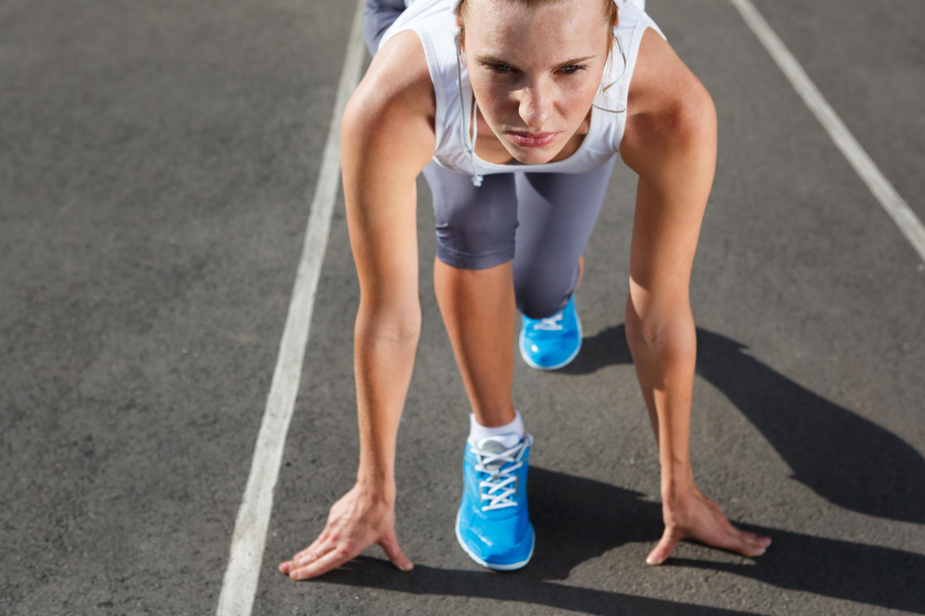
Después de todo, no hay nadie más en quien escudarse tras un mal día, por lo que los atletas aprenden a lidiar con los malos resultados
En los deportes individuales, no hay compañeros para complacer o presionar, ya que la presión proviene de uno mismo.
En definitiva, la motivación intrínseca significa literalmente que el deseo viene de dentro.
Este es un rasgo que poseen muchos atletas que practican deportes individuales.

Slide 40
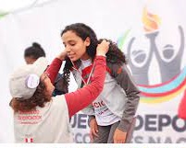
Beneficios de los Deportes Individuales
Capacidad de superación
Los deportes individuales también permiten a los atletas apuntar a objetivos personales.
Se dice que los atletas individuales compiten contra ellos mismos.
Esto significa que tienen competidores que vencer, pero también intentan mejorar sus propias marcas y la mejora de sus actuaciones.

Slide 41
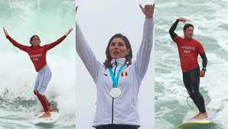
Beneficios de los Deportes Individuales
Los deportes individuales fomentan la responsabilidad
En las disciplinas individuales el éxito depende enteramente de sus propios esfuerzos, así que si quieren ganar, no pueden contar con alguien que los lleve a través de la competencia y si pierden una competencia, los atletas no pueden culpar a nadie por su derrota.
Esto les enseña a ser responsables de su propia acción y decisiones.

Slide 42
Estos deportes enseñan a los individuos que solo ellos son responsables de sus acciones.
Establecer tus objetivos, poner toda la carne en el asador y competir para obtener el mejor resultado posible sin preocuparte por el trabajo de los otros.

Slide 43
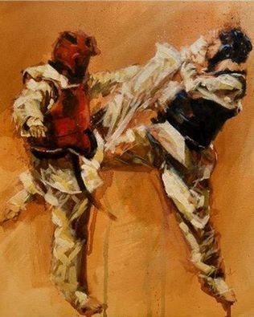
Beneficios de los Deportes Individuales
Independencia. El deporte individual nos enseña a enfrentarnos a las adversidades solos, a no depender de la ayuda de otros para lograr nuestro objetivo y por tanto a ser más independientes.
Autogestión del nivel de estrés. Gran parte de los deportes individuales (el running, el patinaje o el ciclismo) nos permiten conectar con nosotros mismos y dedicar tiempo a la reflexión. No solo los adultos viven con un alto nivel de estrés, los niños también sufren este fenómeno

Slide 44
Desventajas de los Deportes Colectivos
La práctica de los deportes colectivos está sujeta a una serie de desventajas, que son:
1.- Los deportes colectivos deben estar dirigidos por
entrenadores calificados.
2.- No hay suficientes campos de entrenamientos Por ejemplo,
un campo de rugby.
3.- Se debe garantizan el correcto entrenamiento.
4.- En la mayoría de los deportes colectivos existe un mayor
contacto físico que en los individuales, de ahí que la
probabilidad de sufrir una lesión sea mayor. Por ejemplo el
fútbol sala

Slide 45
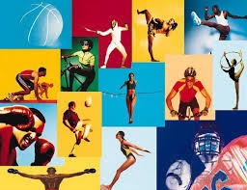
Desventajas de los Deportes Individuales
La práctica de los deportes Individuales está sujeta a una serie de desventajas, que son:
1.- Pueden resultar aburridos si se practican en solitario.
2.- La aparición de lesiones.
3.- Disponibilidad de campos. En algunos casos hay que pagar un precio por
el uso de las instalaciones.
4.- El precio del material deportivo. Altos niveles de especialización
requieren de un equipamiento más caro.
5.- Algunos de ellos son considerados como “deportes de élite”
6.- La dificultad que implica la ejecución técnica de algunos deportes
7.- Posibilidad de sufrir accidentes. Por ejemplo, el ciclismo es uno de los
deportes con mayor número de atropellos.

Slide 47
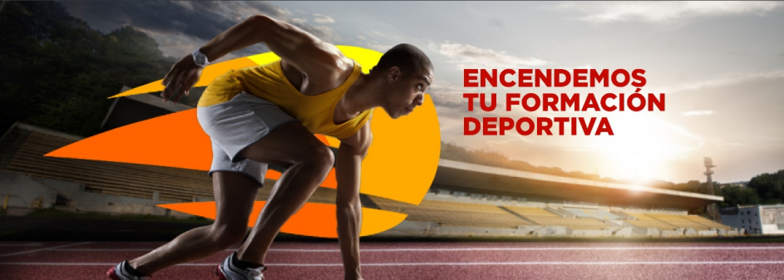
Material Audiovisual
GRACIAS!!!

